Slide 1
Matrix
In
Python
矩陣
PRESENTED BY Danny Fu

Slide 2
CONTENTS
1
Matrix
2
Matrix
3
還是Matrix
4
最後也是Matrix

Slide 3
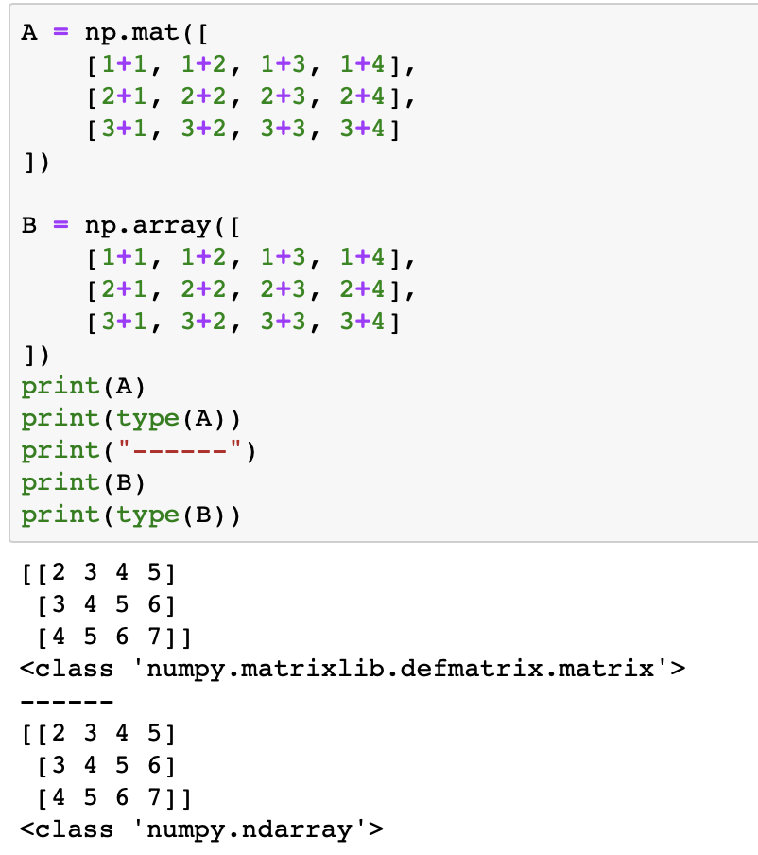
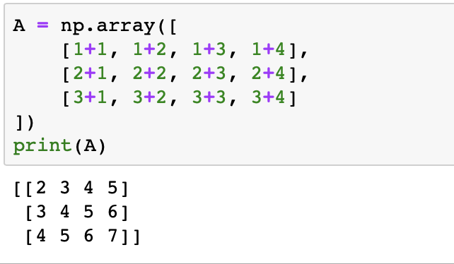
Matrix or ndarray
矩陣指的是外觀為 m x n 的二維資料，位於矩陣中的元素則以 ij 表示，例如 A 是一個 3 x 4 的矩陣，其中 aij = i + j ：
在python中使用 ndarray！因為有著以下幾個優點：
能夠表示向量、矩陣與張量
許多 NumPy 的函數輸出型別為 ndarray 而非 matrix
ndarray 進行元素級別運算與線性代數運算時使用的運算符號有明顯區隔

Slide 4
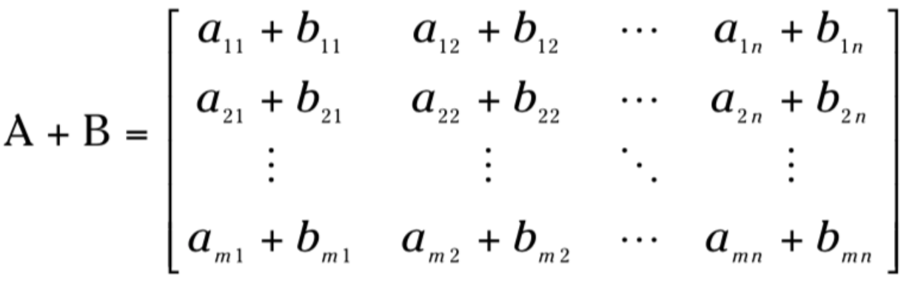
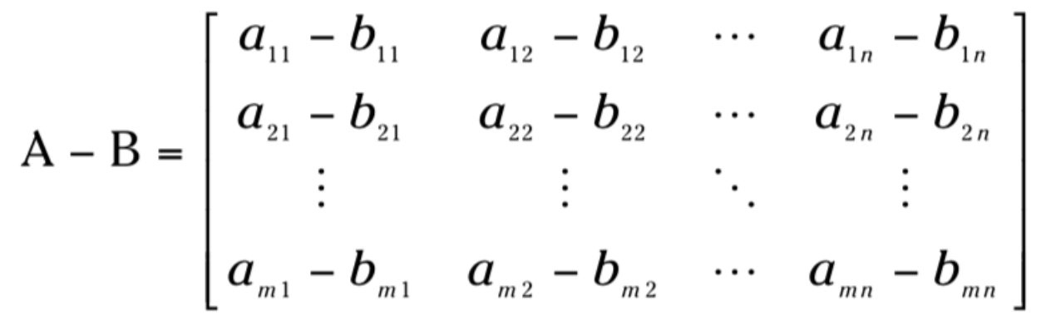
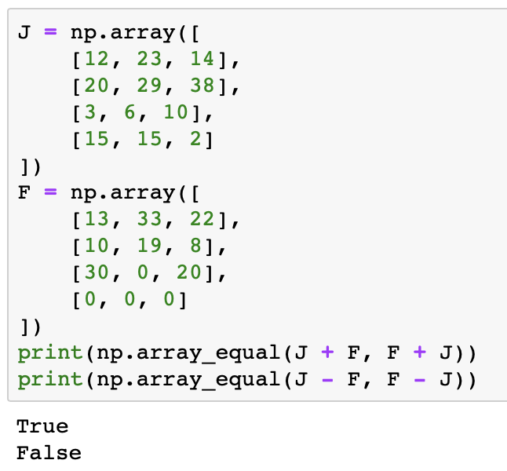
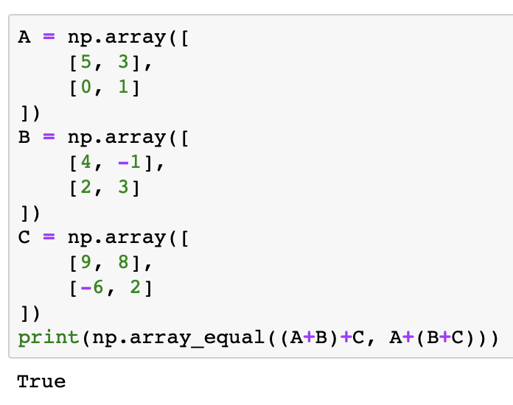
矩陣與矩陣的加減
矩陣 A 與矩陣 B 相加減時，將 aij 與 bij 在對應位置相加減。
矩陣的加法具有交換律，而減法不具有交換律，這點跟純量（scalar）相同。
我們可以使用 np.array_equal() 來判斷兩個 ndarray 是否相等。
矩陣的加減法具有結合律。

Slide 5
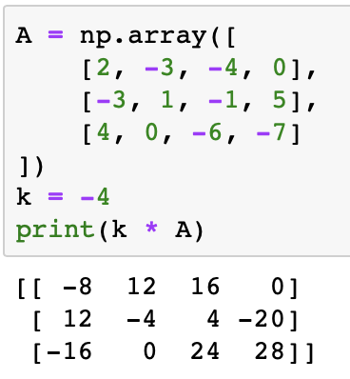
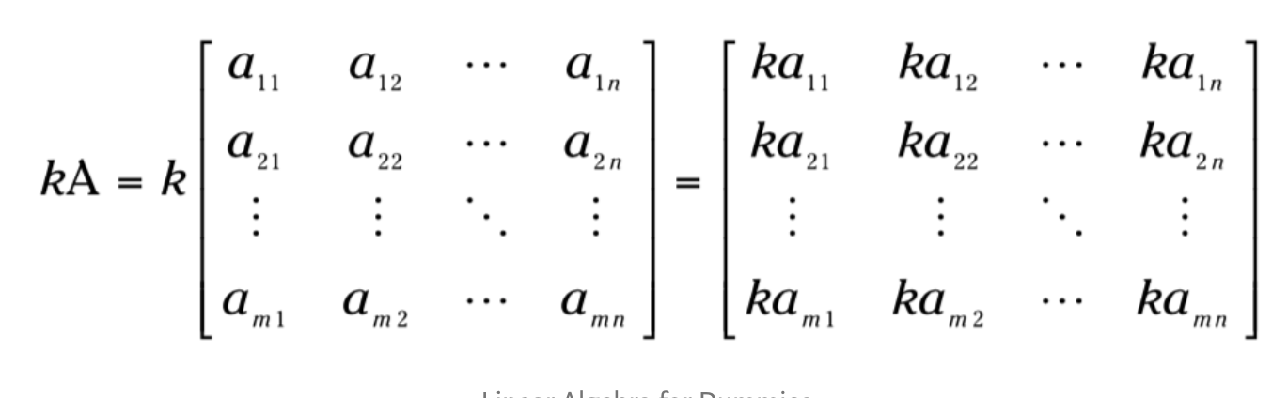
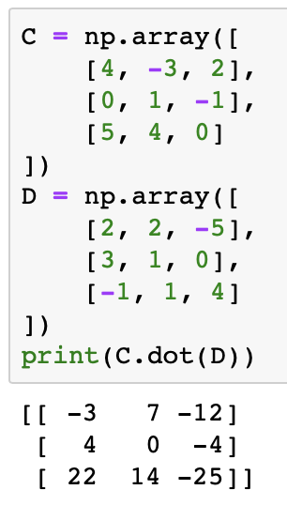
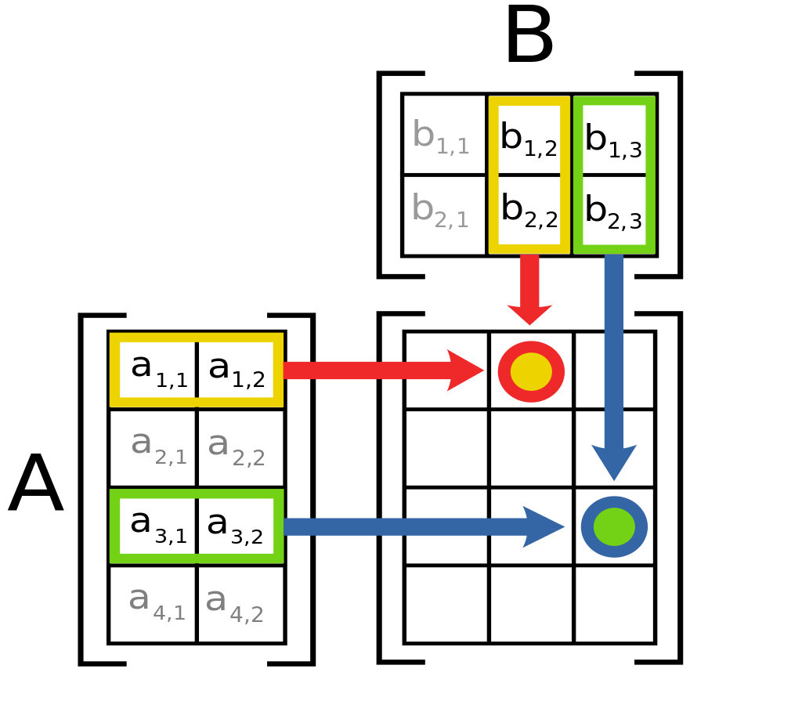
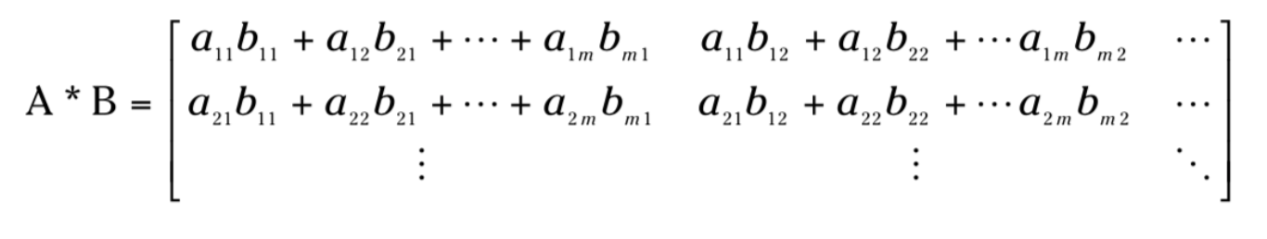
矩陣與純量相乘
矩陣 A 與純量 k 相乘即將所有的 aij 都乘上 k。
矩陣與矩陣相乘
如果矩陣 A 的外觀為 m x n、矩陣 B 的外觀為 p x q，n 與 p 要相等， A * B 才能夠運算，A * B 的外觀為 m x q。直接使用 * 會進行元素級別的乘法，必須特別使用 ndarray 的 .dot() 方法或者 np.dot() 函數來實現矩陣與矩陣的相乘。

Slide 6
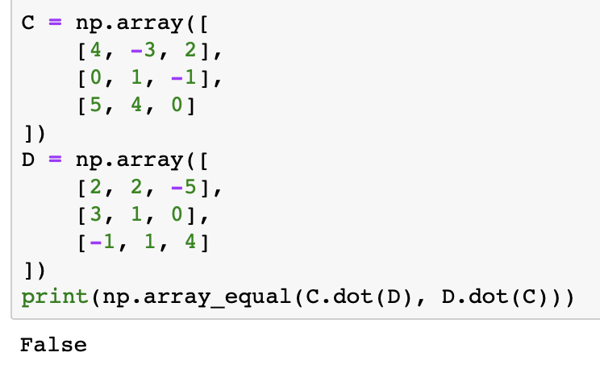
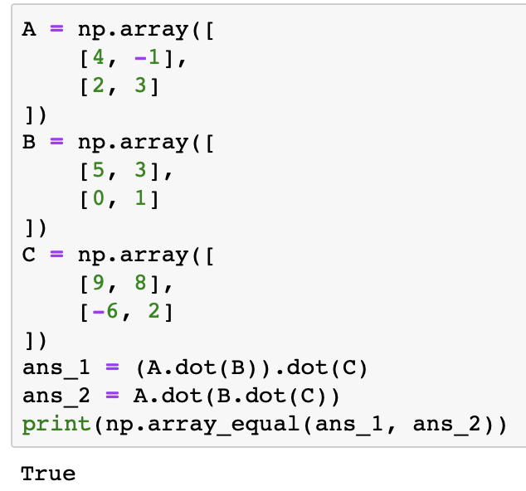
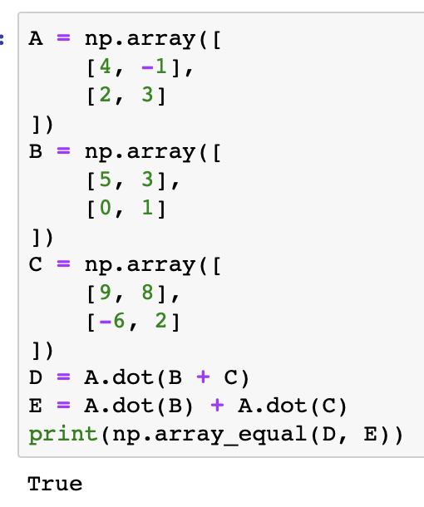
矩陣相乘的交換律
矩陣相乘的結合律
矩陣相乘的分配律
大部分情況不具交換律
矩陣相乘具有結合律
矩陣相乘具有分配律

Slide 7
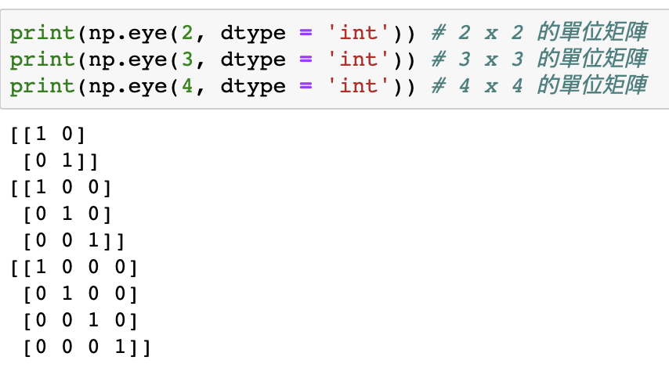
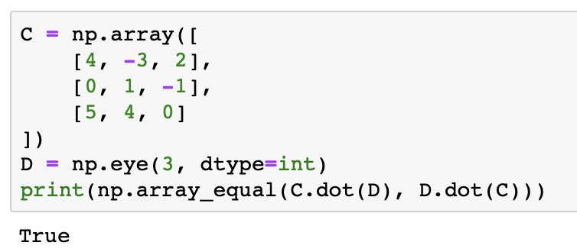
單位矩陣
單位矩陣（Identity Matrix）：以大寫英文字母 I 表示，NumPy 建立單位矩陣的方法是 np.eye() 取 I 與 Eye 諧音。是對角線上為 1 其餘位置為 0 的矩陣。
矩陣與單位矩陣相乘
矩陣與矩陣相乘在特殊情況下具有交換律，矩陣與單位矩陣相乘就符合這個情況。

Slide 8
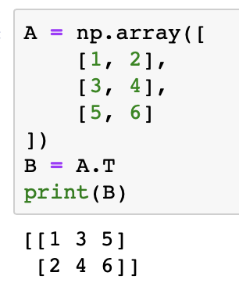
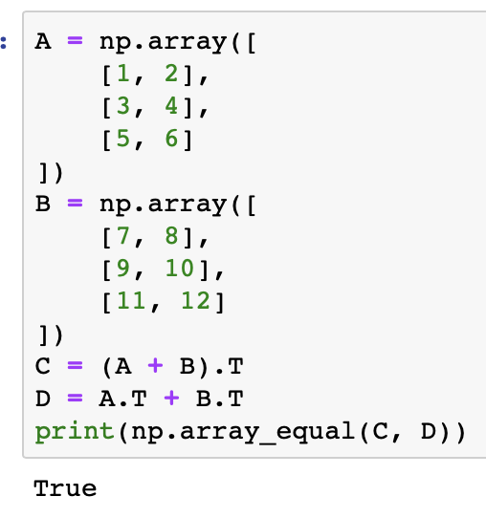
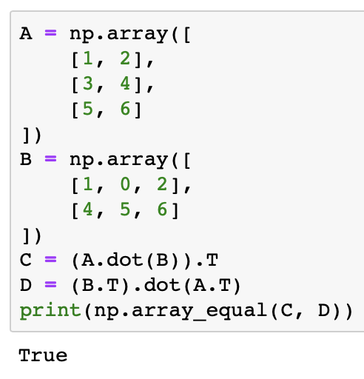
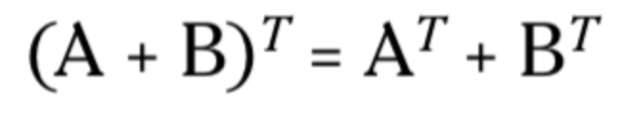
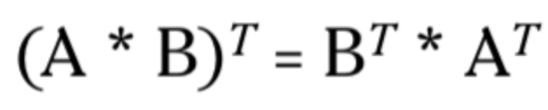
轉置矩陣
轉置矩陣（Transpose）：將矩陣 A 中每個數字從 (m, n) 的位置轉換到 (n, m) 後所呈現的矩陣 B 即稱為矩陣 A 的轉置矩陣，NumPy 建立轉置矩陣是使用 ndarray 的 .T 屬性。
相加與相乘，先轉置後轉置皆相同
矩陣 A 與矩陣 B 相加後轉置，與先轉置矩陣 A 與矩陣 B 後再相加是相同的。
矩陣 A 與矩陣 B 相乘後轉置，與先轉置矩陣 A 與矩陣 B 後再相乘是相同的。

Slide 9
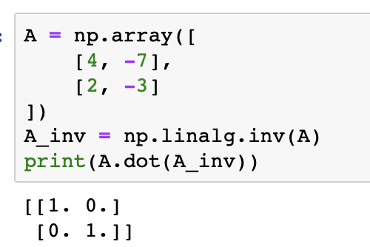
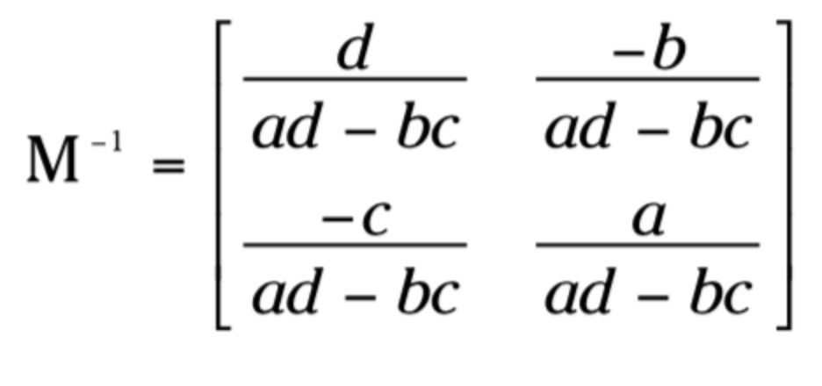
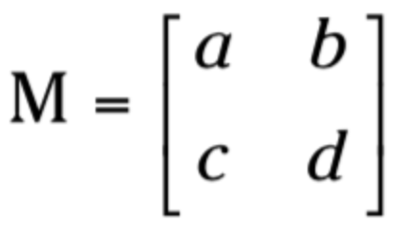
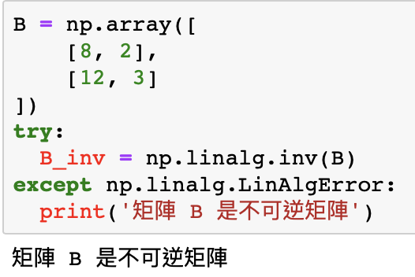
反矩陣
反矩陣（Inverse）：如果矩陣 M 是一個可逆矩陣（invertible），則矩陣 M 與其反矩陣相乘之後可以得到一個單位矩陣
並不是每個矩陣都具有反矩陣，以前述 2 x 2 的矩陣 M 為例，當 ad-bc 為零的時候，矩陣 M 就稱為不可逆（singular）矩陣，呼叫 np.linalg.inv()會產生錯誤：

